Slide 1
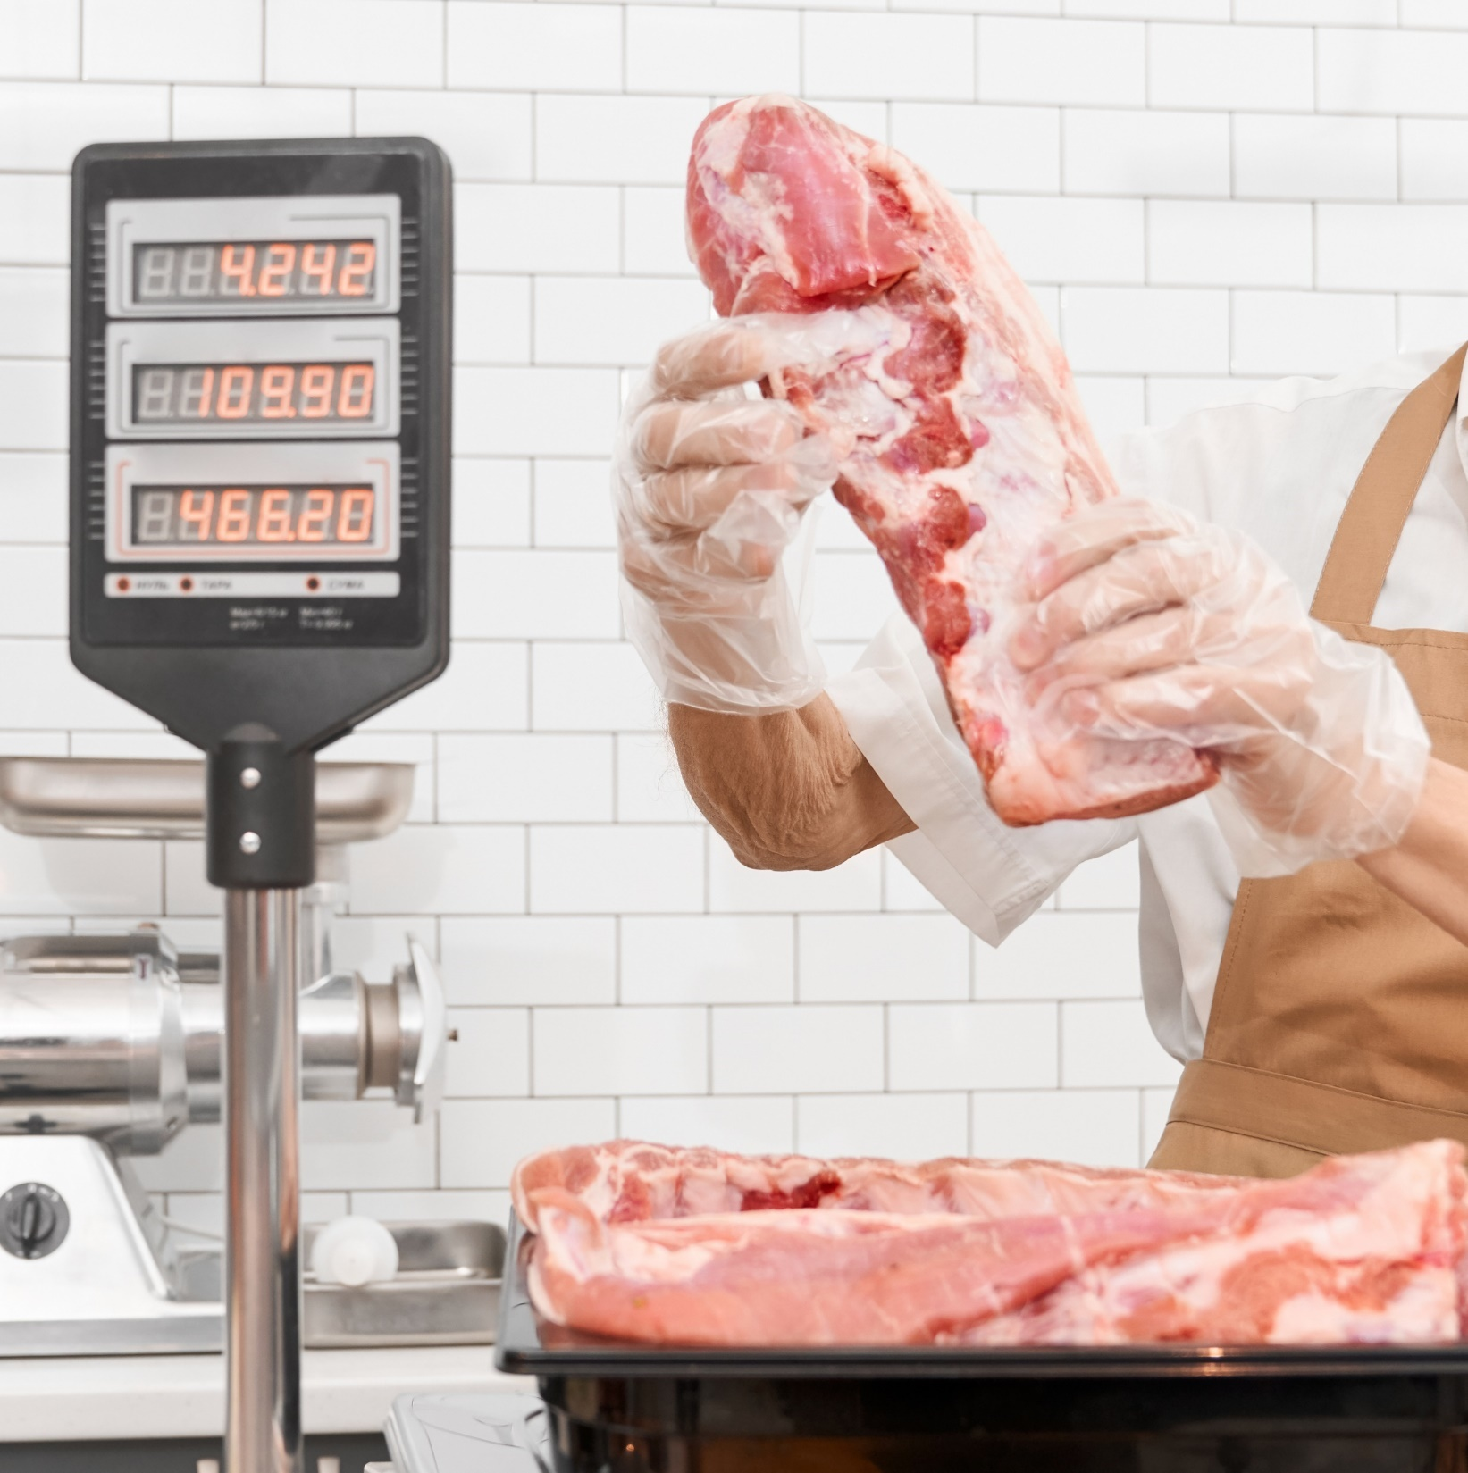

โครงการเนื้อสัตว์ปลอดภัย
ใส่ใจผู้บริโภค (ปศุสัตว์ OK)
กลุ่มควบคุมโรงฆ่าสัตว์ภายในประเทศ
สำนักพัฒนาระบบและรับรองมาตรฐานสินค้าปศุสัตว์

Slide 2
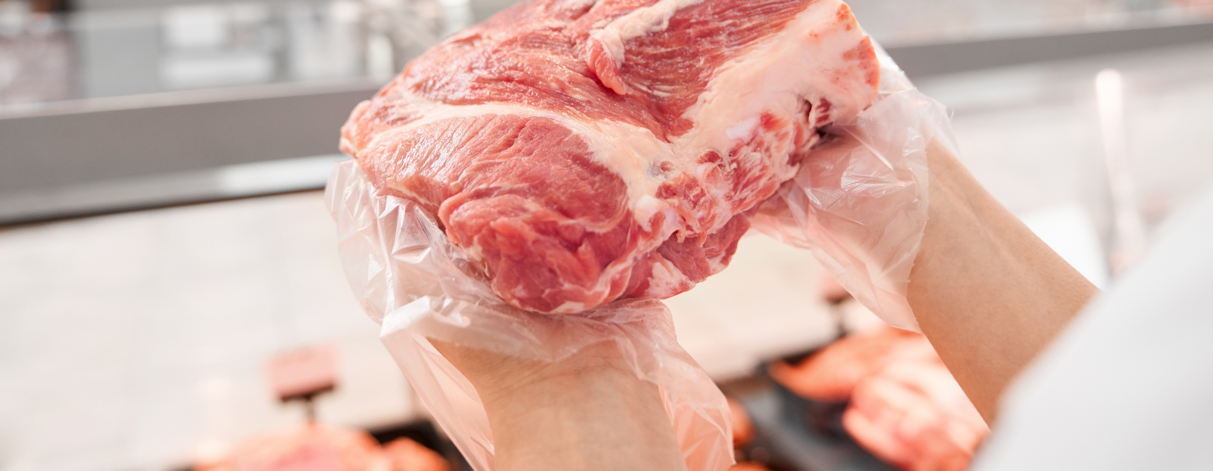


ผลการดำเนินงาน
โครงการเนื้อสัตว์ปลอดภัย ใส่ใจผู้บริโภค (ปศุสัตว์ OK) ปีงบประมาณ 2564

Slide 3

จำนวนสถานที่จำหน่ายเนื้อสัตว์ที่ได้รับการรับรอง
โครงการเนื้อสัตว์ปลอดภัย ใส่ใจผู้บริโภค (ปศุสัตว์ OK)
ปีงบประมาณ 2563
รายเดี่ยว 1,548 แห่ง
รายกลุ่ม 2,938 แห่ง
รวมทั้งโครงการ4,486 แห่ง
ปีงบประมาณ 2564
รายกลุ่ม 2,908 แห่ง
รวมทั้งโครงการ4,609 แห่ง
รายเดี่ยว
1,701 แห่ง

Slide 4




จำนวนสถานที่จำหน่ายเนื้อสัตว์ที่ได้รับการรับรองโครงการปศุสัตว์ OK
ปีงบประมาณ 2564
รายเดี่ยว 1,701 แห่ง
รายกลุ่ม 2,908 แห่ง

Slide 5

จำนวนสถานที่จำหน่ายเนื้อสัตว์โครงการปศุสัตว์ OK
จำแนกตามรายเขต

Slide 6

ปัญหาการตรวจประเมินและการรายงานข้อมูล
สถานที่จำหน่ายประเภทรับรองใหม่
เป็นสถานที่จำหน่ายเดิมที่ขาดการต่ออายุ
ถือเป็นการต่ออายุ
แต่มีช่วงที่ขาดการรับรอง
ไม่ส่งรายงานหลังจากพิจารณาให้การรับรอง
ภายในวันที่ 5 ของเดือนถัดไป
เลขทะเบียนใบรับรองซ้ำกัน
OKBr-P-01-01-001/2562
ยังไม่ได้เปลี่ยนเลขรหัสจังหวัดในเลขทะเบียนใบรับรองเป็นแบบอ้างอิงตามกระทรวงมหาดไทย
Notes:
พูดปัญหาและวิธีการแก้ไขด้วย
ร้านขาดอายุการรับรองแล้วมาขอใหม่ แต่ความจริงเป็นร้านเดิม จะไม่ถือว่าเป็นเป้ารับรองใหม่ จะถือว่าอยู่ในกลุ่มร้านต่ออายุ แต่จะมีช่วงที่ขาดการรับรองไปช่วงหนึ่ง ใบรับรองจะออกไม่ต่อเนื่องจากใบเดิม
เปลี่ยนเลขรหัสจังหวัดในเลขทะเบียนใบรับรองเป็นตามแบบอ้างอิงของกระทรวงมหาดไทย โดยรายใหม่ให้ใช้เลขรหัสจังหวัดแบบใหม่ได้เลย ส่วนรายเก่าให้ทยอยเปลี่ยนตามรอบการต่ออายุ

Slide 7


ผลการตรวจวิเคราะห์
ทางห้องปฏิบัติการปีงบประมาณ 2564

Slide 8
จำนวนตัวอย่างที่เก็บจากสถานที่จำหน่ายเนื้อสัตว์โครงการปศุสัตว์ OK เปรียบเทียบกับเป้าหมาย
>13
>67
>4
>13
>8
Notes:
จะเห็นได้ว่าทุกๆเขตเก็บตัวอย่างได้ครบตามเป้าหมาย แต่ก็มีบางเขตที่มีการเก็บตัวอย่างมากกว่าเป้าหมาย ซึ่งอาจส่งผลกระทบต่องบประมาณในการตรวจวิเคราะห์ตัวอย่างของห้องปฏิบัติการได้

Slide 9
ผลการตรวจวิเคราะห์ยาปฏิชีวนะตกค้างและจุลินทรีย์
พบยาปฏิชีวนะตกค้าง 1 ตัวอย่าง จาก 135 ตัวอย่าง
ตราด Chlortetracycline 49.1 µg/kg
ไม่พบยาปฏิชีวนะตกค้าง ร้อยละ 99.92 จากทั้งหมด 860 ตัวอย่าง
ผ่านเกณฑ์จุลินทรีย์ ร้อยละ 62.92 จากทั้งหมด 860 ตัวอย่าง
Notes:
() คือ จำนวนตัวอย่างที่ผ่านเกณฑ์
พบยาปฏิชีวนะตกค้าง 1 ตัวอย่าง จาก 135 ตัวอย่าง (ในเขต 2) จ.ตราด พบ Chlortetracycline 49.1 ที่โลตัส สาขาเกาะช้าง (ตัวอย่างที่ตรวจ CF แล้วเจอ)

Slide 10
ผลการตรวจวิเคราะห์สารเร่งเนื้อแดง
พบสารเร่งเนื้อแดง 2 ตัวอย่าง จาก 230 ตัวอย่าง
กทม. Salbutamol 2.16 µg/kg
นนทบุรี Salbutamol 0.89 µg/kg
ไม่พบสารเร่งเนื้อแดง ร้อยละ 99.69 จากทั้งหมด 835 ตัวอย่าง
พบสารเร่งเนื้อแดง 1 ตัวอย่าง จาก 51 ตัวอย่าง
สมุทรสาคร Salbutamol 13.17 µg/kg
Notes:
() คือ จำนวนตัวอย่างที่ผ่านเกณฑ์

Slide 11
รายงานผลการตรวจวิเคราะห์ทางห้องปฏิบัติการ
ระยะเวลาการเก็บ-ส่งตัวอย่าง และระยะเวลาการรับ-ทดสอบตัวอย่าง
หน่วยงาน | จำนวนข้อมูล ที่มีรายละเอียดไม่ครบ | เก็บตัวอย่างถึงส่งตัวอย่าง |  | ส่งตัวอย่างถึงทดสอบตัวอย่าง
 |  | นานที่สุด (วัน) | เร็วที่สุด (วัน) | นานที่สุด (วัน) | เร็วที่สุด (วัน)
สำนักตรวจสอบคุณภาพสินค้าปศุสัตว์ (เขต1) | 462 | 29 | 1 | 82 | 0
ศวพ.ชลบุรี (เขต2) | 11 | 28 | 1 | 9 | 0
ศวพ.สุรินทร์ (เขต3) | 20 | 7 | 0 | 19 | 0
ศวพ.ขอนแก่น (เขต4) | 202 | 7 | 0 | 17 | 3
ศวพ.ลำปาง (เขต5) | 22 | 19 | 0 | 3 | 0
ศวพ.พิษณุโลก (เขต6) | 0 | 184 | 0 | 203 | 0
ศวพ.ราชบุรี (เขต7) | 102 | 8 | 0 | 13 | 3
ศวพ.นครศรีธรรมราช (เขต8+MA,จุลเขต9) | 213 | 7 | 0 | 17 | 0
ศวพ.สงขลา (Betaเขต9) | 3 | 32 | 0 | 4 | 1
ศวพ.พิษณุโลก : เก็บตัวอย่าง เดือน พ.ค. 2563
ส่งตัวอย่างเดือน ก.ย. 2563
ทดสอบเดือน เม.ย. 2564
วันที่รายงานผลเดือน ม.ค. 2564

Slide 12
ปัญหาที่พบจากการสุ่มเก็บตัวอย่างเนื้อสัตว์
เพื่อตรวจวิเคราะห์ทางห้องปฏิบัติการ
เก็บตัวอย่างไม่ครบ
ตามเป้าหมายที่กำหนด
ขอนแก่น
เก็บตัวอย่าง
เกินเป้าหมายที่กำหนด
เก็บตัวอย่างซ้ำ
สถานที่จำหน่ายเดิม
นครปฐม
ไม่ได้รับรายงานผลการตรวจ
วิเคราะห์ทางห้องปฏิบัติการกรณีตรวจพบสารตกค้าง
สตส.
จันทบุรี
บุรีรัมย์
กาฬสินธุ์
ขอนแก่น
บึงกาฬ
มหาสารคาม
ร้อยเอ็ด
สกลนคร
หนองบัวลำภู
ชุมพร
รายงานผลการตรวจวิเคราะห์
กรอกข้อมูลไม่ครบถ้วน
ห้องปฏิบัติการ
Notes:
เก็บตัวอย่างไม่ครบ ขอนแก่น รอบที่ 1
ไม่ได้รับผลแลป beta ของกทม

Slide 13
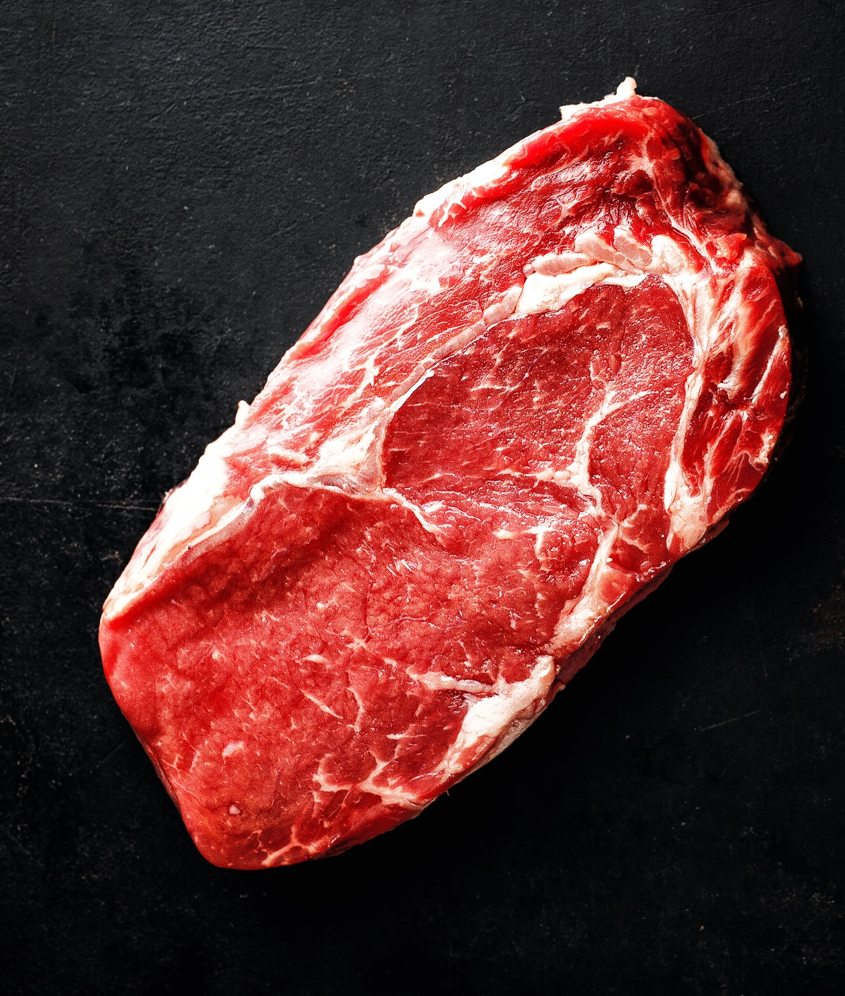
แผนการดำเนินงาน
โครงการเนื้อสัตว์ปลอดภัย
ใส่ใจผู้บริโภค (ปศุสัตว์ OK)
ประจำปีงบประมาณ 2565

Slide 14
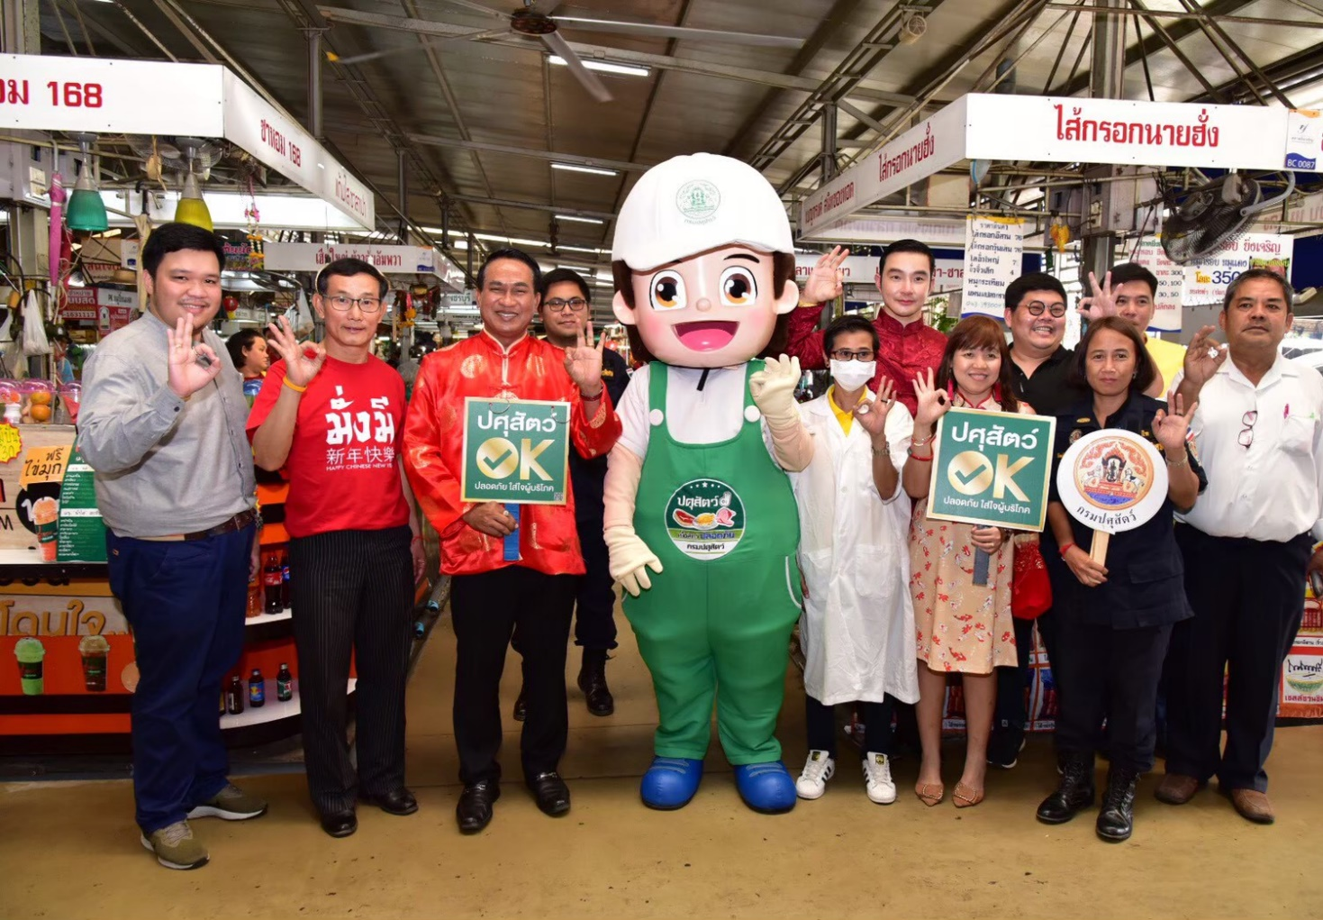

1. เพิ่มจำนวนสถานที่จำหน่ายเนื้อสัตว์โครงการปศุสัตว์ OK
ขยายการรับรองสถานที่จำหน่ายเนื้อสัตว์
โครงการปศุสัตว์ OK ให้ครอบคลุมทุกพื้นที่
เป้าหมาย
มีสถานที่จำหน่ายเนื้อสัตว์ที่ได้รับการรับรองโครงการปศุสัตว์ OK ทุกอำเภอ
อย่างน้อยอำเภอละ 1 แห่ง
เน้นการรับรองสถานที่จำหน่ายเนื้อสัตว์ประเภท “รายเดี่ยว”
รักษาระดับมาตรฐานภายใต้หลักเกณฑ์ของโครงการฯ
“ระบบการตรวจสอบย้อนกลับ”
  หมายเหตุ : การรับรองใหม่ ไม่รวมถึงสถานที่จำหน่ายปศุสัตว์ OK
  ที่ยกเลิกหรือขาดการต่ออายุการรับรองในปีงบประมาณ 2562-2564
Notes:
สืบเนื่องจากนโยบายของท่านอธิบดีกรมปศุสัตว์ที่ต้องการให้เห็นการเติบโตของโครงการเพิ่มมากขึ้น จึงได้มอบนโยบายให้เพิ่มจำนวนร้านที่เข้าร่วมโครงการ
แต่ยังคงไว้ซึ่งมาตรฐานของโครงการ โดยเฉพาะการตรวจสอบย้อนกลับ
ฝากถึงเขตในฐานะคณะกรรมการรับรอง ขอให้พิจารณาโดยคำนึงถึงหลักเกณฑ์และเงื่อนไขของโครงการเป็นสำคัญ เพื่อคงมาตรฐานของโครงการฯ ไว้

Slide 15

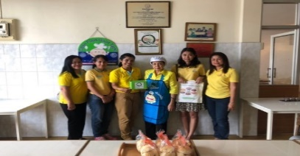
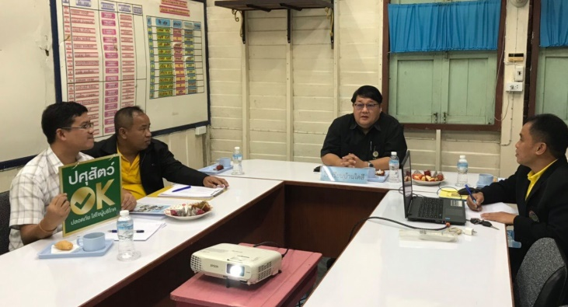
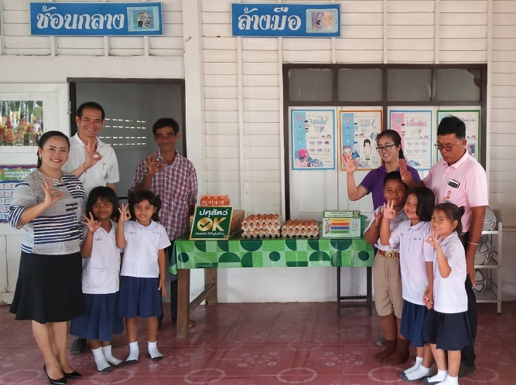
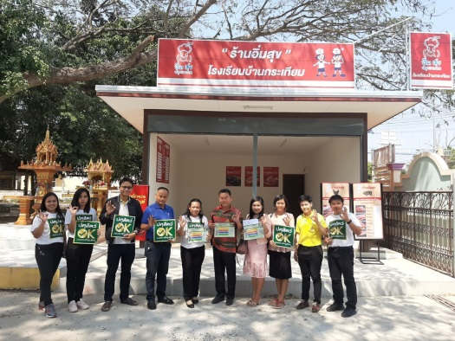
2. ขยายผลโครงการฯ ไปยังหน่วยงานของรัฐหรือเอกชนที่มีระบบการจัดหาวัตถุดิบเนื้อสัตว์
เพื่อผลิตอาหารในองค์กร ใช้เนื้อสัตว์จากสถานประกอบการที่เข้าร่วมโครงการปศุสัตว์ OK
วัตถุประสงค์
  เพื่อเพิ่มช่องทางในการจำหน่ายเนื้อสัตว์ให้กับสถานประกอบการที่เข้าร่วมโครงการปศุสัตว์ OK
  เพื่อให้ผู้บริโภคได้เข้าถึงสินค้าเนื้อสัตว์ที่ผ่านกระบวนการผลิตที่ได้มาตรฐาน
  เพื่อประชาสัมพันธ์โครงการปศุสัตว์ OK
Notes:
การขยายผลโครงการ ให้มีการนำเนื้อสัตว์จากร้าน ok ไปใช้ สืบเนื่องจากปีที่แล้ว คือ ต้องการให้ไปประชาสัมพันธ์หน่วยงานภาครัฐหรือเอกชนที่มีการนำวัตถุดิบเนื้อสัตว์ไปใช้ โดยที่ขอเป็นรายใหม่ไม่ซ้ำรายเดิม

Slide 16

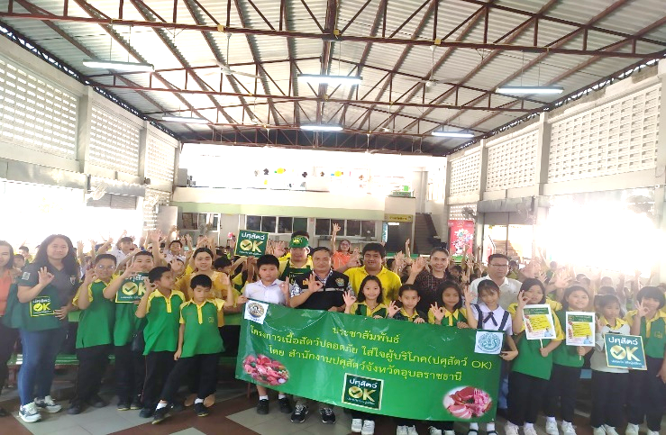
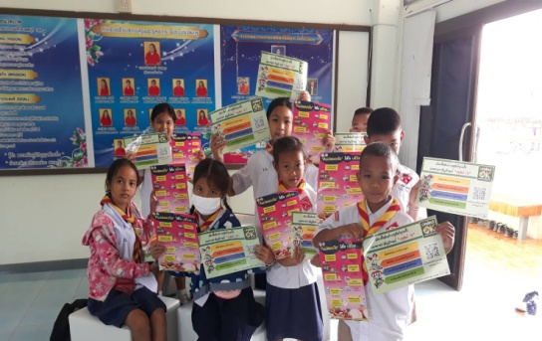
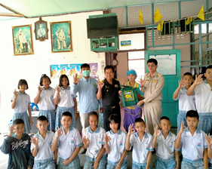
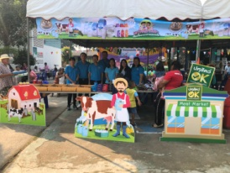
3. จัดกิจกรรมให้ความรู้ด้านอาหารปลอดภัยแก่นักเรียนในสถานศึกษา
วัตถุประสงค์
  เพื่อเสริมสร้างความรู้ในการเลือกซื้ออาหารที่ปลอดภัยให้แก่นักเรียน
  เพื่อให้เยาวชนตระหนักถึงมาตรฐานในการเลือกซื้ออาหารปลอดภัย
  เพื่อประชาสัมพันธ์โครงการปศุสัตว์ OK
เป้าหมาย : จัดกิจกรรมให้ความรู้ด้านอาหารปลอดภัยแก่นักเรียน จังหวัดละ 1 แห่ง รวม 77 แห่ง ทั่วประเทศ
กลุ่มเป้าหมาย : นักเรียนชั้นมัธยมศึกษาตอนต้นในสถานศึกษาของรัฐหรือเอกชน
Notes:
จัดกิจกรรมให้ความรู้ด้านอาหารปลอดภัย เป็นกิจกรรมใหม่ที่จะให้จัดกิจกรรมให้ความรู้เด็ก พร้อมกับประชาสัมพันธ์โครงการไปในตัวด้วย
กลุ่มเป้าหมาย เป็นนักเรียนชั้น ม.ต้น ในสถานศึกษาของรัฐหรือเอกชน 1 ชั้นเรียน (อย่างน้อย 20 คน/แห่ง)
สามารถจัดกิจกรรมได้ตั้งแต่ เดือน พย 64 – สค 65

Slide 17
4. การสุ่มเก็บตัวอย่างเพื่อเฝ้าระวังสารตกค้าง
และสุขอนามัยเนื้อสัตว์ภายใต้โครงการปศุสัตว์ OK
วัตถุประสงค์
  เพื่อเฝ้าระวังทางจุลินทรีย์และสารตกค้างของเนื้อสัตว์ที่จำหน่าย
  ในสถานที่จำหน่ายที่ได้รับการรับรองโครงการปศุสัตว์ OK
บันทึกข้อมูลการเก็บตัวอย่าง
ตามแบบบันทึกการเก็บตัวอย่าง
ผลิตภัณฑ์เนื้อสัตว์ในโครงการ
ปศุสัตว์ OK (OK-09)
ทุกครั้งที่ทำการเก็บตัวอย่าง
จากสถานที่จำหน่ายปศุสัตว์ OK
สุ่มเก็บตัวอย่างจากสถานที่จำหน่ายปศุสัตว์ OK ทั้งรายเดี่ยวและรายกลุ่ม
โดยในแต่ละชนิดเนื้อสัตว์ ต้องไม่เก็บซ้ำสถานที่จำหน่ายเดิมและครบตามเป้าหมายที่กำหนด

Slide 18
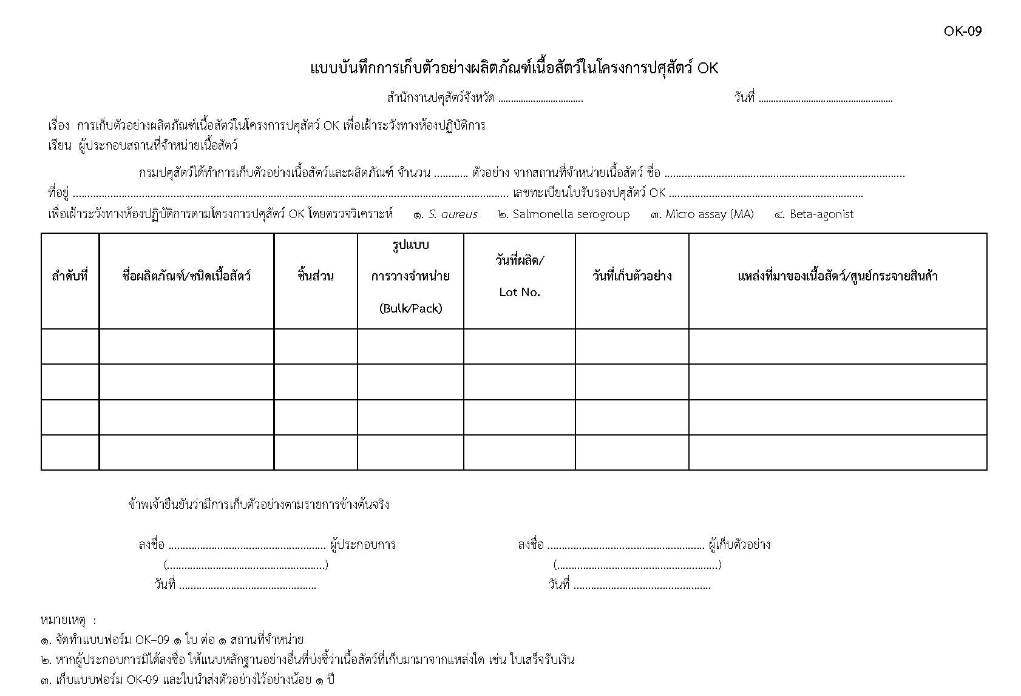
ปรับปรุงแบบบันทึกการเก็บตัวอย่าง
ผลิตภัณฑ์เนื้อสัตว์ในโครงการปศุสัตว์ OK (OK-09)
ชิ้นส่วน
รูปแบบ
การวาง
จำหน่าย
Notes:
ปรับปรุงแบบฟอร์ม OK-09 โดยการเพิ่มรายละเอียดของตัวอย่างที่เก็บให้มากขึ้น เพื่อความชัดเจนในการสอบย้อนข้อมูลกรณีที่ตรวจพบสารตกค้าง
เพิ่มช่อง ชิ้นส่วน เช่น สันใน สะโพก อก และรูปแบบการวางจำหน่าย เป็น pack หรือ bulk

Slide 19


รายการตรวจวิเคราะห์ทางจุลชีววิทยา
และสารตกค้างโครงการปศุสัตว์ OK
ชนิดเนื้อสัตว์ | ปริมาณตัวอย่างที่เก็บเพื่อส่งตรวจในแต่ละรายการตรวจวิเคราะห์ (กรัม)
 | Microbiological Assay (MA) | S. aureus | Salmonella serogroup | Beta-agonist (ELISA) | รวมน้ำหนัก
เนื้อสุกร เนื้อวัว | 500 | 300 |  | 500 | 1,300
เนื้อไก่ เนื้อเป็ด | 500 | 300 |  | - | 800
ปริมาณตัวอย่างส่งตรวจยาปฏิชีวนะตกค้างและสารเร่งเนื้อแดง ไม่น้อยกว่า 500 กรัม เพื่อใช้ในการตรวจยืนยันผล
กรณีพบผลบวกจากการตรวจเบื้องต้น
ตรวจสารเร่งเนื้อแดงเฉพาะเนื้อสุกรและเนื้อโคเท่านั้น

Slide 20


กรณีผลการตรวจวิเคราะห์สารตกค้างให้ผลบวกจากการตรวจเบื้องต้น
ยาปฏิชีวนะ
สารเร่งเนื้อแดง
MA Test
ELISA
ห้องปฏิบัติการส่งตัวอย่างที่เหลือเพื่อตรวจยืนยันด้วยวิธี LC-MS/MS ที่ สตส. โดยเร็วที่สุด
แจ้งสำนักงานปศุสัตว์จังหวัดและ สพส. ทราบ
โดยเร็วที่สุดทางไปรษณีย์อิเล็กทรอนิกส์localslaughter@gmail.com (สพส.)
ดำเนินการสอบสวนข้อเท็จจริง
ณ สถานที่จำหน่ายเนื้อสัตว์ โดยเร็วที่สุด
Notes:
การตรวจยืนยันตัวอย่างยาตกค้าง กรณีที่พบตัวอย่างให้ผลบวกด้วยวิธี MA ขอให้ทุกห้องแลปนำส่งตัวอย่างที่เหลือส่งตรวจยืนยันที่ สตส. ด้วยทุกครั้ง และขอให้แจ้งจังหวัดและ สพส. ให้ทราบด้วย

Slide 21

ตัวชี้วัดการรับรองสถานที่จำหน่ายเนื้อสัตว์
โครงการปศุสัตว์ OK
ประจำปีงบประมาณ 2565

Slide 22
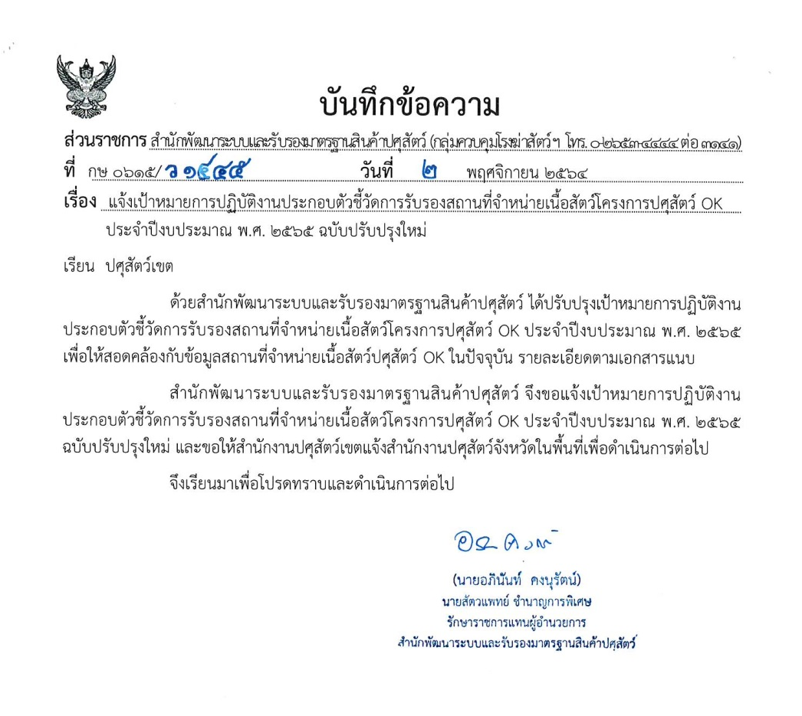

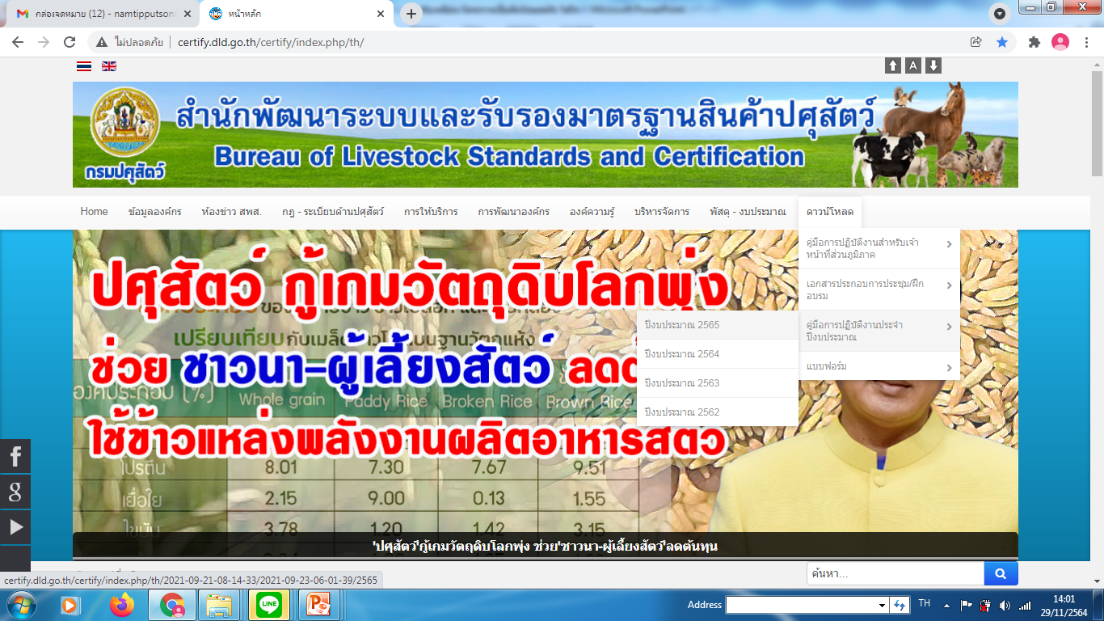
ตัวชี้วัดการรับรองสถานที่จำหน่ายเนื้อสัตว์โครงการปศุสัตว์ OK
เป้าหมายตัวชี้วัดอ้างอิงจากคู่มือปฏิบัติการโครงการเนื้อสัตว์ปลอดภัย ใส่ใจผู้บริโภค ประจำปี 2565
Notes:
เนื่องจากเป้าหมายการปฏิบัติงานในระบบ e-operation เป็นการจัดทำไว้ล่วงหน้า ทำให้ข้อมูลเป้าหมายไม่สอดคล้องกับข้อมูลสถานที่จำหน่ายในปัจจุบัน
จึงขอให้ยึดข้อมูลเป้าหมายการปฏิบัติงานตามคู่มือที่อัพโหลดในหน้าเวป สพส
ทั้งนี้ สพส ได้ทำหนังสือแจ้งเป้าหมายการปฏิบัติงานไปยังสำนักงานปศุสัตว์เขต 1-9 แล้ว

Slide 23
เกณฑ์การให้คะแนนรอบที่1/2565
ระดับคะแนน | ค่าเป้าหมายผลงาน/รายละเอียดการดำเนินงาน | หลักฐาน
2 | ขยายผลโครงการฯ ไปยังหน่วยงานของรัฐหรือเอกชนที่มีระบบการจัดหา วัตถุดิบเนื้อสัตว์ เพื่อผลิตอาหารในองค์กรใช้เนื้อสัตว์จากสถานประกอบการ ที่เข้าร่วมโครงการอย่างน้อย 1 แห่ง โดยไม่ซ้ำแห่งเดิม | แบบรายงานการขยายผล โครงการปศุสัตว์ OK
1 | สุ่มเก็บตัวอย่างเพื่อเฝ้าระวังสารตกค้างและสุขอนามัยเนื้อสัตว์ จากสถานที่จำหน่ายเนื้อสัตว์ปศุสัตว์ OK ได้ครบตามเป้าหมาย ในระหว่างเดือน ต.ค. 2564 - มี.ค. 2565 | ผลการตรวจตัวอย่างเนื้อสัตว์กิจกรรม 7.1 โครงการปศุสัตว์ OK จาก สตส./ศวพ.
1 | สถานที่จำหน่ายเนื้อสัตว์ประเภทรายเดี่ยว ได้รับการรับรองสถานที่ จำหน่ายเนื้อสัตว์ปศุสัตว์ OK รายใหม่ อย่างน้อย 1 แห่ง | แบบรายงาน OK-05 ของ ปศข. รูปแบบไฟล์ Excel
1 | ตรวจติดตามและตรวจต่ออายุสถานที่จำหน่ายเนื้อสัตว์ปศุสัตว์ OK ได้ครบตามเป้าหมายของรอบที่ 1/2565
Notes:
ตรวจติดตามและตรวจต่ออายุสถานที่จำหน่ายเนื้อสัตว์ปศุสัตว์ OK ได้ครบตามเป้าหมายของรอบที่ 1/2565 (ตัดรอบที่สิ้นเดือนมีนาคม 65)

Slide 24
เกณฑ์การให้คะแนนรอบที่ 2/2565
ระดับคะแนน | ค่าเป้าหมายผลงาน/รายละเอียดการดำเนินงาน | หลักฐาน
1 | สถานที่จำหน่ายเนื้อสัตว์ได้รับการรับรองสถานที่จำหน่ายเนื้อสัตว์ปศุสัตว์ OK รายใหม่ได้ครบตามเป้าหมายที่กำหนด | แบบรายงาน OK-05 ของ ปศข. รูปแบบไฟล์ Excel
1 | สุ่มเก็บตัวอย่างเพื่อเฝ้าระวังสารตกค้างและสุขอนามัยเนื้อสัตว์จากสถานที่จำหน่าย เนื้อสัตว์ปศุสัตว์ OK ได้ครบตามเป้าหมายที่กำหนดในระหว่างเดือน เม.ย. - ก.ย. 2565 | ผลการตรวจตัวอย่างเนื้อสัตว์กิจกรรม 7.1 โครงการปศุสัตว์ OK จาก สตส./ศวพ.
1 | ตรวจติดตามและตรวจต่ออายุสถานที่จำหน่ายเนื้อสัตว์ปศุสัตว์ OK ได้ครบ ตามเป้าหมายของรอบที่ 2/2565 | แบบรายงาน OK-05 ของ ปศข. รูปแบบไฟล์ Excel
1 | สถานที่จำหน่ายเนื้อสัตว์ได้รับการรับรองสถานที่จำหน่ายเนื้อสัตว์ปศุสัตว์ OK รายใหม่ ได้มากกว่าเป้าหมายที่กำหนด อย่างน้อย 1 แห่ง
1 | สถานที่จำหน่ายเนื้อสัตว์ได้รับการรับรองสถานที่จำหน่ายเนื้อสัตว์ปศุสัตว์ OK รายใหม่ (รายเดี่ยว) อย่างน้อย 1 แห่ง ในพื้นที่อำเภอที่ยังไม่มีสถานที่จำหน่ายเนื้อสัตว์ปศุสัตว์ OK ประเภทรายเดี่ยวมาก่อน

Slide 25

เงื่อนไขตัวชี้วัดการรับรอง
สถานที่จำหน่ายเนื้อสัตว์โครงการปศุสัตว์ OK
การรับรองสถานที่จำหน่ายเนื้อสัตว์โครงปศุสัตว์ OK
รายใหม่ ไม่รวมถึงสถานที่จำหน่ายเนื้อสัตว์ที่ยกเลิกหรือขาดการต่ออายุการรับรองในปีงบประมาณก่อนหน้านี้
แบบรายงาน OK-05 อ้างอิงจากข้อมูล
ที่สำนักงานปศุสัตว์เขตเป็นผู้รวบรวมส่งให้ สพส. เท่านั้น
Notes:
เนื่องจากเป้าหมายการปฏิบัติงานในระบบ e-operation เป็นการจัดทำไว้ล่วงหน้า ทำให้ข้อมูลเป้าหมายไม่สอดคล้องกับข้อมูลสถานที่จำหน่ายในปัจจุบัน จึงขอให้ยึดข้อมูลเป้าหมายการปฏิบัติงานตามคู่มือที่อัพโหลดในหน้าเวป สพส

Slide 26
THANK YOU
กลุ่มควบคุมโรงฆ่าสัตว์ภายในประเทศ
สำนักพัฒนาระบบและรับรองมาตรฐานสินค้าปศุสัตว์

